Slide 1
NHIỆT LIỆT CHÀO MỪNG
CÁC EM HỌC SINH
THAM DỰ BUỔI HỌC HÔM NAY

Slide 2
KHỞI ĐỘNG
Ở nhà, em có bao giờ giúp bố mẹ làm việc nhà không?

Slide 3
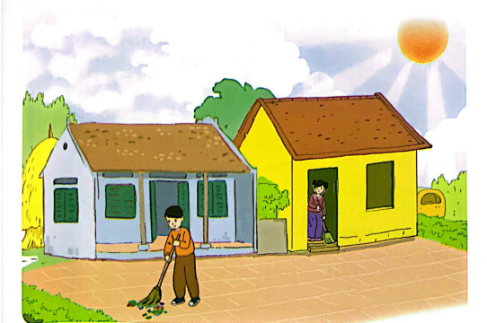
KHỞI ĐỘNG
HS đọc tên bài và quan sát bức tranh minh họa trong bài

Slide 4
BÀI 7: HỌ HÀNG, LÀNG XÓM
ĐỌC 3:
MẢNH SÂN CHUNG

Slide 5
01
02
03
NỘI DUNG BÀI HỌC
ĐỌC
THÀNH TIẾNG
ĐỌC HIỂU
ĐỌC
NÂNG CAO

Slide 6
01
ĐỌC THÀNH TIẾNG

Slide 7
ĐỌC THÀNH TIẾNG
Giải nghĩa từ ngữ khó
Sạch bong
Sạch đến mức không còn chút bụi bẩn nào
Hối hả
Vội vã vì sợ không kịp
Tờ mờ
Còn mờ mờ, chưa sáng hẳn

Slide 8
ĐỌC THÀNH TIẾNG
Giải nghĩa từ ngữ khó
Rả rích
Không to, không nhỏ, kéo dài không dứt
Chợt xảy ra ngoài ý định
Bất giác
Sạch như lau như li
Sạch bong, dùng với ý nhấn mạnh

Slide 9
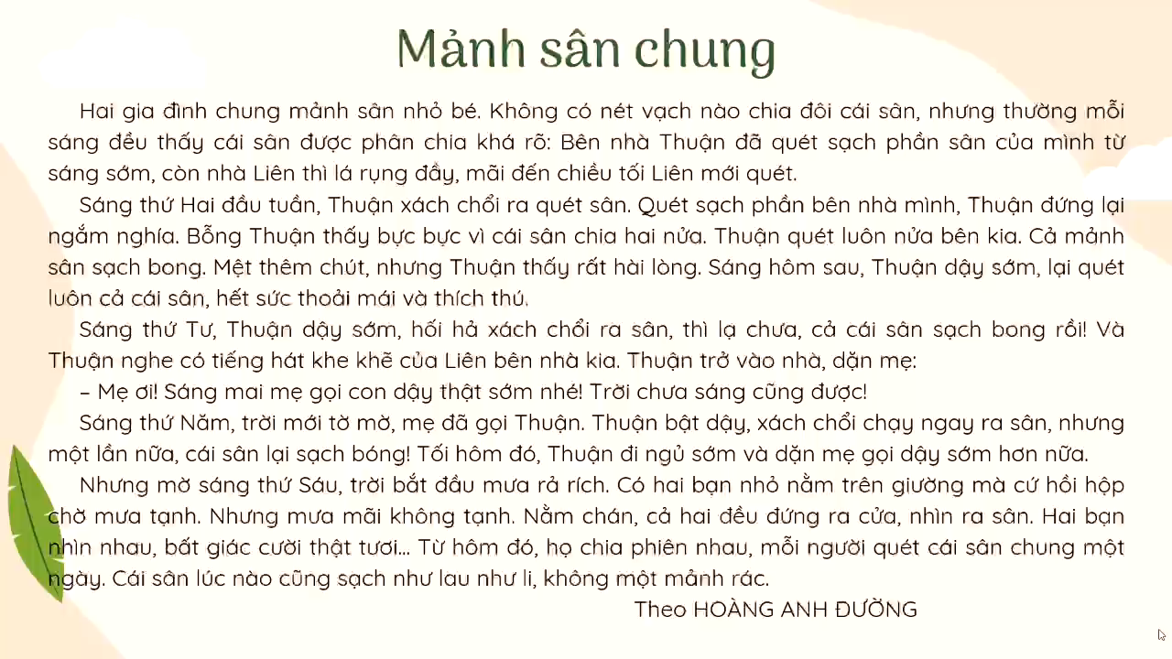

Slide 10
02
ĐỌC HIỂU

Slide 11
ĐỌC HIỂU
Thảo luận nhóm
Câu 1. Em hiểu vì sao cái sân chung như được chia thành hai nửa?
Câu 2. Trong mỗi đoạn tiếp theo, Thuận và Liên đã làm điều gì đáng khen?
Câu 3. Câu mở đầu mỗi đoạn trong câu chuyện trên có tác dụng gì?
Câu 4. Ý nghĩa (chủ đề) của câu chuyện này là gì?
Câu 5. Tưởng tượng em là Thuận hoặc Liên trong câu chuyện trên. Hãy ghi lại sự việc diễn ra vào sáng thứ Sáu bằng 4 – 5 dòng nhật kí.

Slide 12
ĐỌC HIỂU
Câu 1. Em hiểu vì sao cái sân chung như được chia thành hai nửa?
Đáp án:
Qua đoạn 1, em hiểu cái sân chung như được chia thành hai nửa bởi vì mỗi nhà có thói quen quét dọn khác nhau: Phần sân bên nhà Thuận được quét sạch sẽ từ sáng sớm, còn phần sân bên nhà Liên đến chiều tối mới được quét.

Slide 13
ĐỌC HIỂU
Câu 2. Trong mỗi đoạn tiếp theo, Thuận và Liên đã
làm điều gì đáng khen?
Đáp án:
Trong mỗi đoạn tiếp theo, Thuận và Liên đã thay nhau quét mảnh sân chung, chứ không chỉ quét riêng phần sân của nhà mình

Slide 14
ĐỌC HIỂU
Câu 3. Câu mở đầu mỗi đoạn trong câu chuyện trên có tác dụng gì?
Đáp án:
Câu mở đầu mỗi đoạn có tác dụng nêu nội dung chính của đoạn đó, cụ thể là cho biết thời gian diễn ra sự việc.

Slide 15
ĐỌC HIỂU
Câu 4. Ý nghĩa (chủ đề) của câu chuyện này là gì?
Đáp án:
Ý nghĩa (chủ đề) của câu chuyện này: Câu chuyện đề cao tinh thần tương thân tương ái với hàng xóm, láng giềng, luôn sẵn sàng giúp đỡ những người xung quanh.

Slide 16
ĐỌC HIỂU
Câu 5. Tưởng tượng em là Thuận hoặc Liên trong câu chuyện trên. Hãy ghi lại sự việc diễn ra vào sáng thứ Sáu bằng 4 – 5 dòng nhật kí.
Tham khảo:
Nhân vật Thuận: “Tối hôm qua, tôi đi ngủ rất sớm. Trước khi ngủ, tôi dặn mẹ gọi dậy thật sớm, vì tôi muốn quét sân trước Liên. Nhưng sáng sớm hôm sau, trời mưa rả rích. Tôi nằm đợi mưa tạnh. Đợi mãi, tôi ngồi dậy, đi ra cửa, ngóng ra sân. Liên cũng đang đứng ở cửa nhà bạn ấy và nhìn ra sân giống tôi. Tôi và bạn ấy nhìn nhau cười vui vẻ. Từ hôm đó, chúng tôi không thi nhau dậy sớm để tranh quét sân nữa. Mỗi người quét sân một ngày. Cái sân vì thế mà sạch như lau như li và cả hai nhà đều vui.”.

Slide 17
ĐỌC HIỂU
Câu 5. Tưởng tượng em là Thuận hoặc Liên trong câu chuyện trên. Hãy ghi lại sự việc diễn ra vào sáng thứ Sáu bằng 4 – 5 dòng nhật kí.
Tham khảo:
“Chắc Thuận bực lắm vì mấy hôm nay mình đều dậy sớm hơn bạn ấy và quét sân trước bạn ấy. Mình quyết tâm sáng thứ Sáu sẽ dậy sớm hơn nữa để quét sân trước Thuận. Nhưng không ngờ trời mưa từ mờ sáng, mãi không tạnh. Mình sốt ruột quá, ngó ra sân thì đã thấy Thuận đứng ở cửa nhà bạn ấy và cũng đang chờ mưa tạnh. Hoá ra, cả hai chúng mình đều sốt ruột giống nhau! Sau hôm đó, chúng mình phân công nhau, mỗi người quét sân chung một ngày. Vậy là sân lúc nào cũng sạch và ai cũng vui!”.

Slide 18
ĐỌC HIỂU
EM CÓ SUY NGHĨ GÌ
VỀ CÂU CHUYỆN
MẢNH SÂN CHUNG?

Slide 19
ĐỌC HIỂU
Chúng ta nên có tinh thần đoàn kết với hàng xóm, láng giềng, luôn chia sẻ và giúp đỡ hàng xóm, láng giềng trong cuộc sống hằng ngày.

Slide 20
03
ĐỌC
NÂNG CAO

Slide 21
ĐỌC NÂNG CAO
Nghỉ hơi đúng ở những câu văn dài.
Nhấn giọng từ ngữ quan trọng.
Thể hiện tình cảm, cảm xúc phù hợp khi đọc.

Slide 22
ĐỌC NÂNG CAO
- Không có nét vạch nào chia đôi cái sân, / nhưng thường mỗi sáng / đều thấy cái sân được phân chia khá rõ: // Bên nhà Thuận đã quét sạch phần sân của mình từ sáng sớm, / còn nhà Liên thì lá rụng đầy, / mãi đến chiều tối Liên mới quét.
– Sáng thứ Tư, / Thuận dậy sớm, / hối hả xách chổi ra sân, / thì lạ chưa, / cả cải sân sạch bong rồi!
– Thuận bật dậy, / xách chổi chạy ngay ra sân, / nhưng một lần nữa, / cái sân lại sạch bóng!

Slide 23
CỦNG CỐ, DẶN DÒ
Luyện tập và đọc lại bài
ĐỌC 3:
MẢNH SÂN CHUNG
Chuẩn bị bài
BÀI VIẾT 3:
LUYỆN TẬP VIẾT ĐOẠN VĂN TƯỞNG TƯỢNG
(Thực hành viết)

Slide 24
TRÂN TRỌNG CẢM ƠN
SỰ QUAN TÂM THEO DÕI
CỦA CÁC EM!

